Slide 1
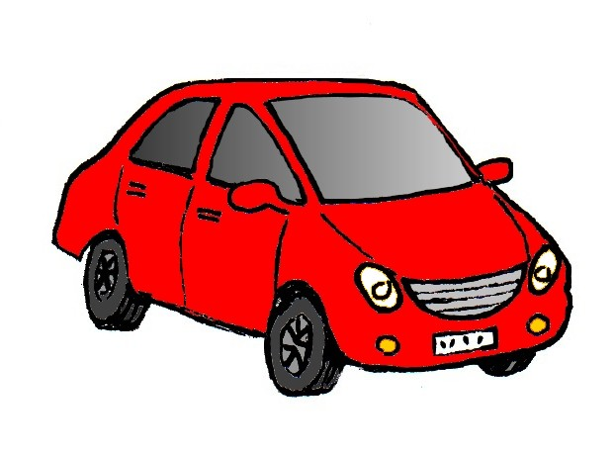
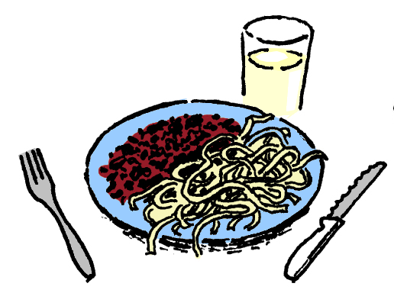
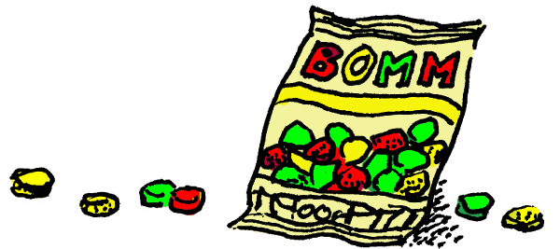
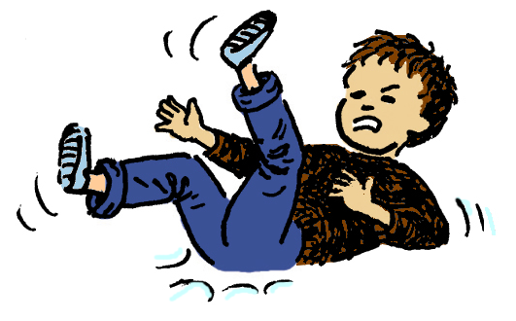
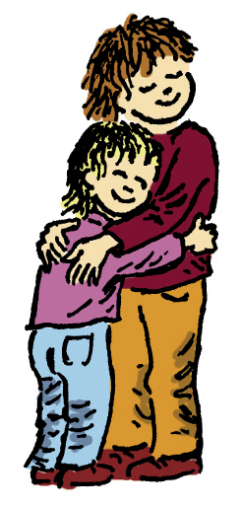
ey oy
Sansasangur
1. Eg við oyrunum man hoyra,
larm frá bilunum sum koyra,
og tann góða døgurðatónleik.
Eg væl hoyri, tá tá tú tosar við meg.
2. Eg við eygunum man síggja,
gamlar bilar og so nýggjar.
Og títt andlit tá tú smílist,
eg væl síggi, tá tú kemur til mín.
3. Eg við nøsini kann fanga,
ringan royk úr septitanga.
Royk av blómunum, ið anga,
Eg væl lukti, tá ið døgurði er.
4. Eg við tunguni man smakka,
bommini úr tínum pakka.
Tvøst og spik og kjøtið hakkað,
eg man smakka, tá eg fái nakað gott.
5. Eg við kroppinum væl føli,
tá eg detti, fái ilt.
Tá ið vindur er og kølið.
Eg væl føli, tá eg fái eitt klemm.

Slide 2
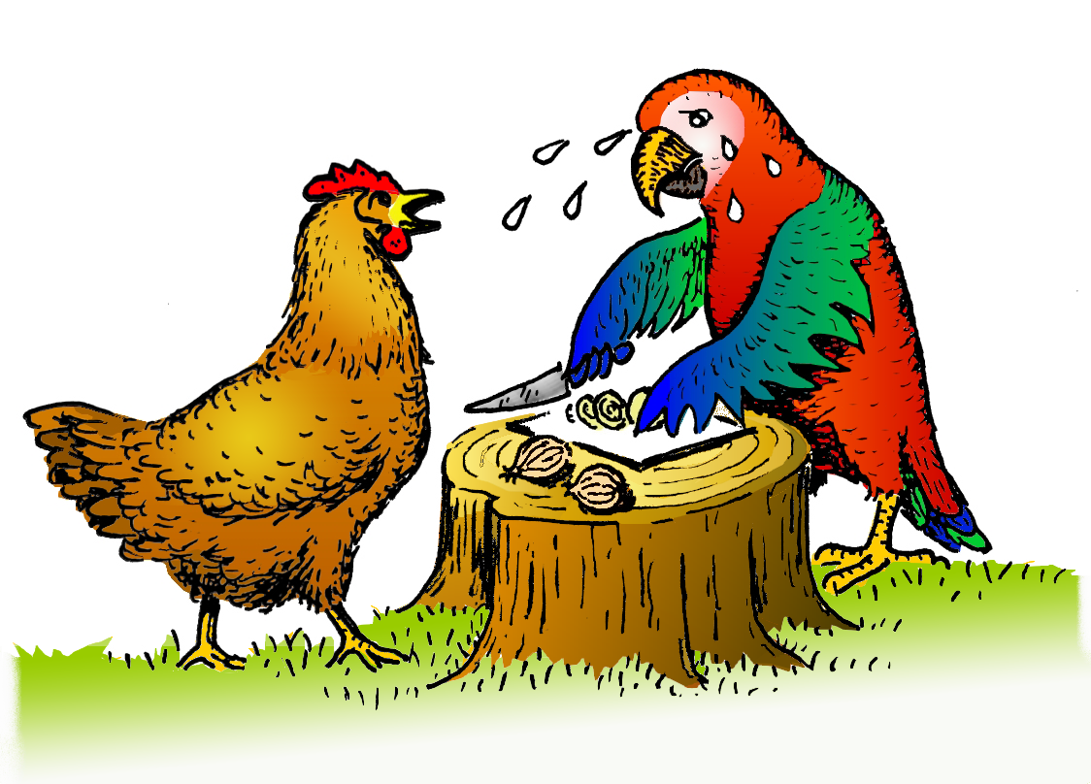
Ein høna,
sum hevur reyðan reyk,
sær ein pappageyk
skera
l
ey
k.

Slide 3
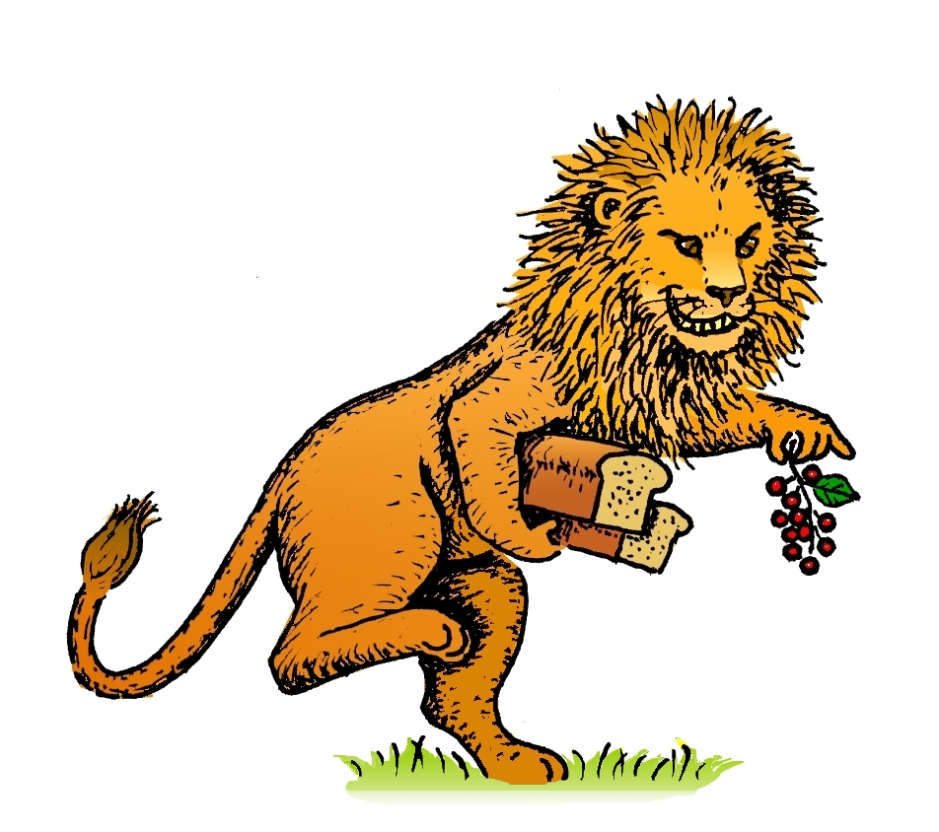
Hey, hey, hey,
ein leyva fer at keypa breyð
og nøkur ber, sum eru reyð.

Slide 4
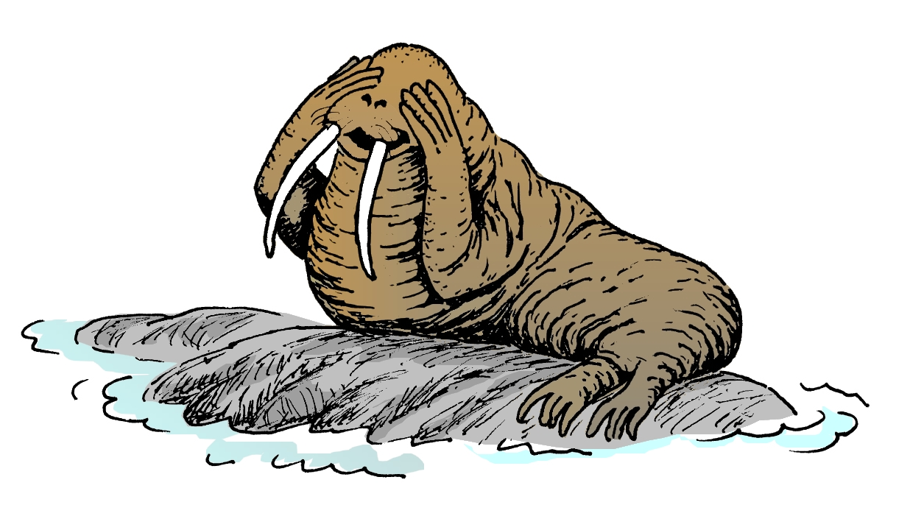
Oy, oy, oy
roysningurin Roy
goymir seg,
tit finna ikki meg.

Slide 5
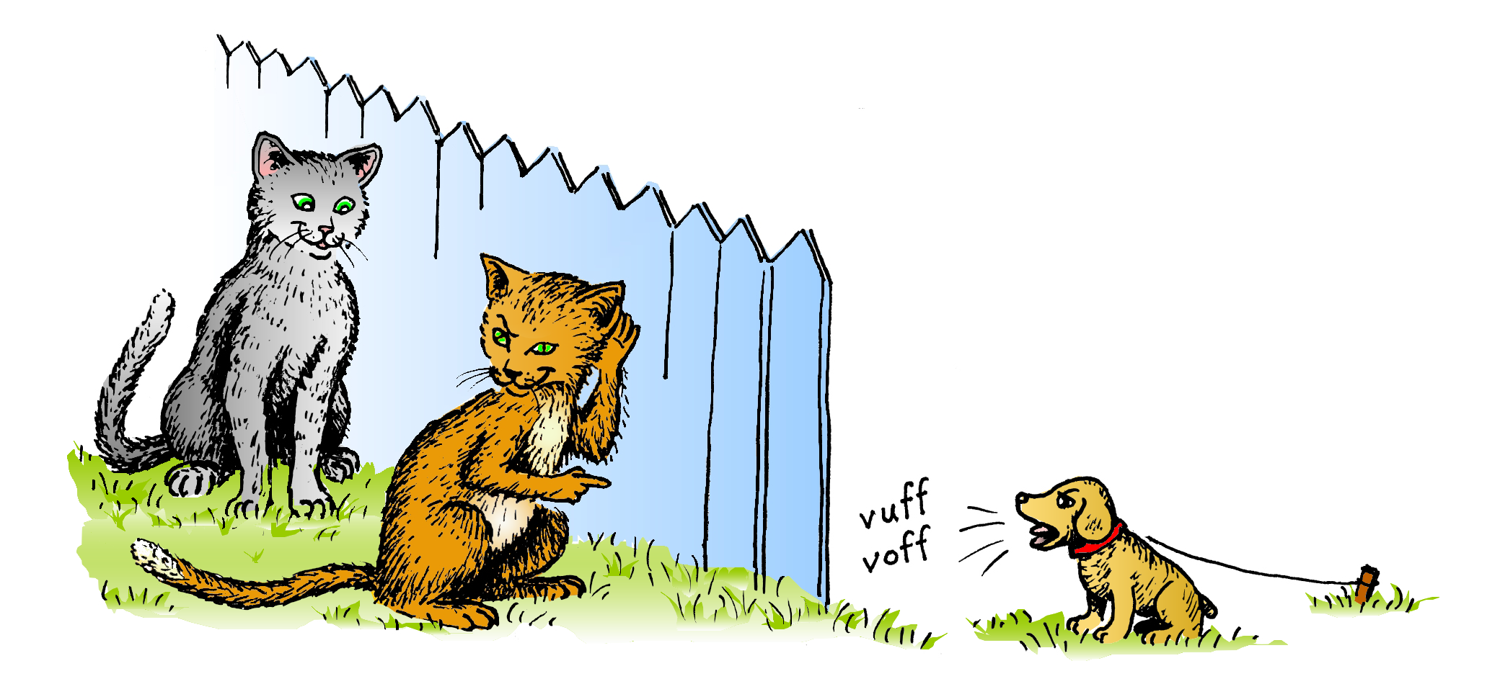
Hoyr,
hatta er Floy,
sum
g
oy
r.

